Slide 1
HIERARCHICAL CLUSTERING
Oleh : Rahmat Robi Waliyansyah, m.Kom.

Slide 2
HIERARCHICAL CLUSTERING
Strategi pengelompokkannya umumnya ada dua jenis, yaitu:
Agglomerative (Bottom-Up)
Devisive (Top-Down)
Algoritma Agglomerative Hierarchical Clustering :
Hitung Matrik Jarak antar data.
Ulangi langkah 3 dan 4 higga hanya satu kelompok yang tersisa.
Gabungkan dua kelompok terdekat berdasarkan metode pengelompokan (Single Linkage, Complete Linkage, Average Linkage)
Perbarui Matrik Jarak antar data untuk merepresentasikan kedekatan diantara kelompok baru dan kelompok yang masih tersisa.
Selesai

Slide 3
Metode Pengelompokan Hierarki Aglomeratif
Beberapa metode pengelompokan secara hierarki Aglomeratif:
Single Linkage (Jarak Terdekat)
Complete Linkage (Jarak Terjauh)
Average Linkage (Jarak rata-rata)

Slide 4

CONTOH STUDI KASUS
Kelompokkan dataset tersebut dengan menggunakan metode AHC (Single Linkage) menggunakan jarak Manhattan!

Slide 5
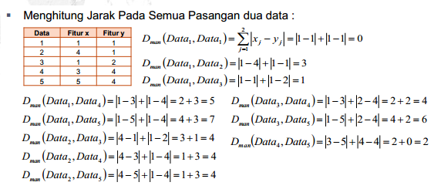
CONTOH STUDI KASUS

Slide 6
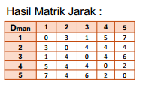
CONTOH STUDI KASUS

Slide 7
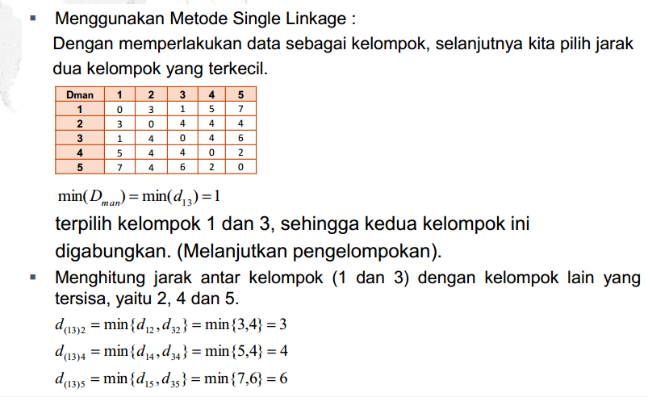

Slide 8
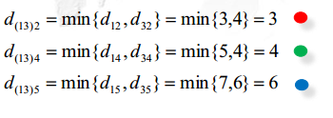
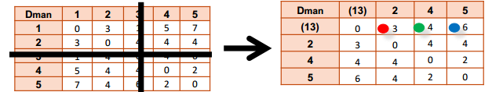

Menghitung jarak antar kelompok (1 dan 3) dengan kelompok lain yang
tersisa, yaitu 2, 4 dan 5.
Dengan menghapus baris-baris dan kolom-kolom matrik jarak yang bersesuaian dengan kelompok 1 dan 3, serta menambahkan baris dan kolom untuk kelompok (13)
Selanjuttnya dipilih jarak dua kelompok yang terkecil.

Slide 9
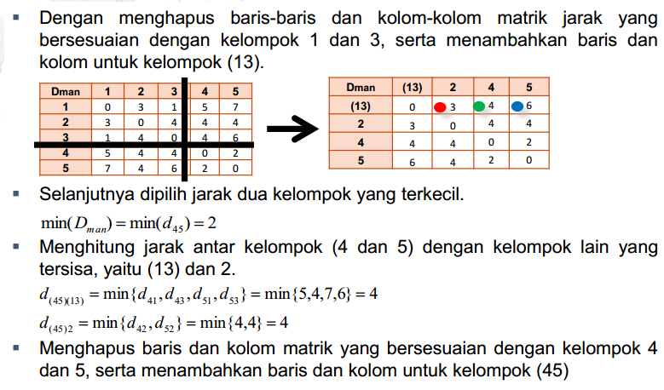

Slide 10
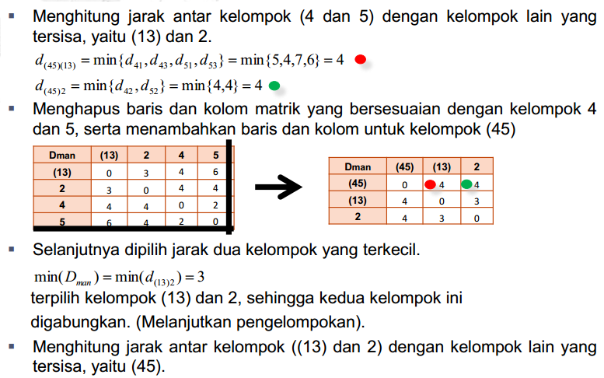

Slide 11
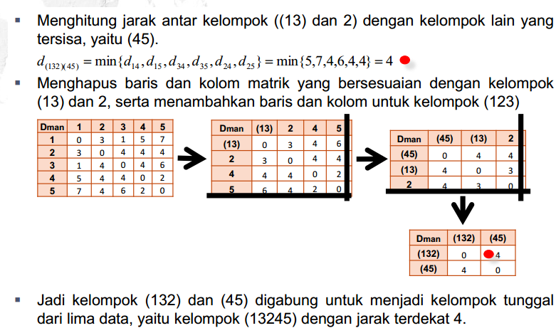

Slide 12
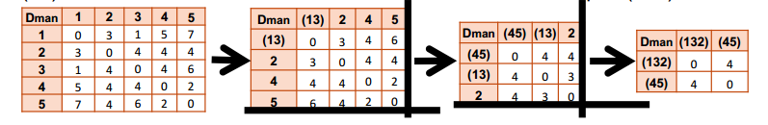
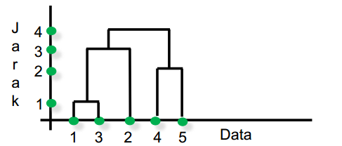
Menghapus baris dan kolom matrik yang bersesuaian dengan kelompok
(13) dan 2, serta menambahkan baris dan kolom untuk kelompok (132).
Jadi kelompok (132) dan (45) digabung untuk menjadi kelompok tunggal dari lima data, yaitu kelompok (13245) dengan jarak terdekat 4. Berikut
Dendogram Hasil Metode Single Linkage :

Slide 13
TERIMA KASIH ☺

